Slide 1
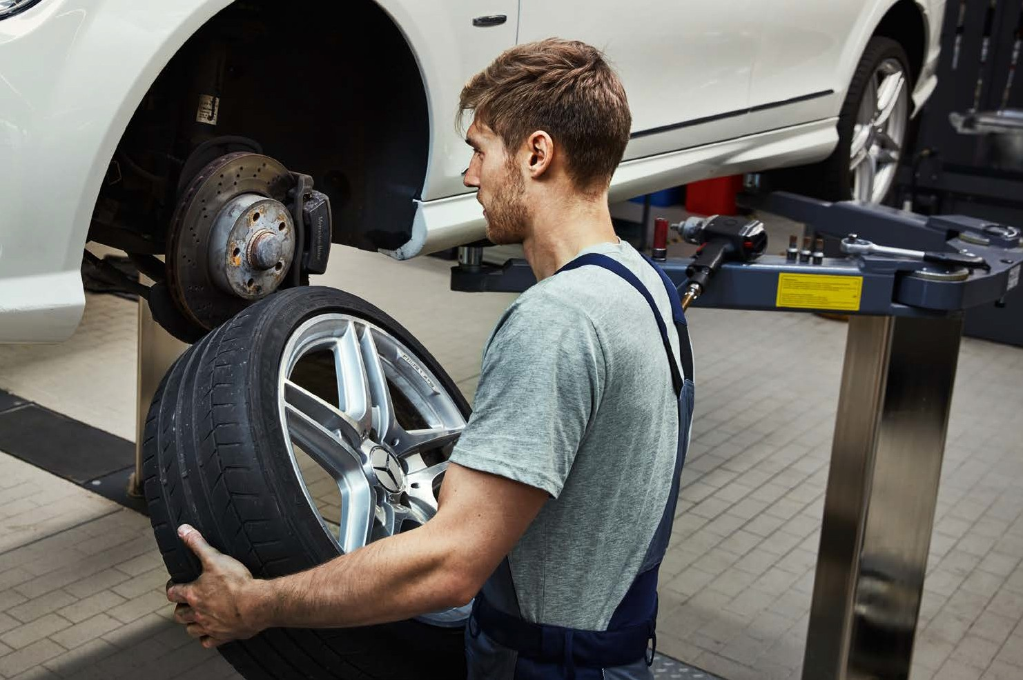
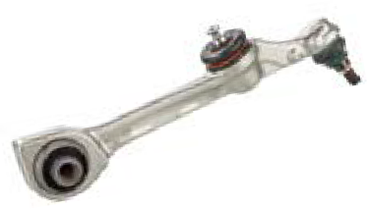
Peças da suspensão.
Produto
As vantagens para seus clientes
As vantagens para você
Dica prática
Amortecedor.
Segurança e conforto de condução perceptíveis: amortecedores originais Mercedes-Benz.
Os amortecedores originais Mercedes-Benz também podem absorver e atenuar impactos severos graças ao seu material robusto e de alta qualidade.
Distâncias de frenagem mais curtas devido à uma aderência ideal ao solo.
Estabilidade confiável nas curvas e comportamento preciso da direção.
Excelente custo-benefício devido à alta performance.
Prevenção do desgaste irregular dos pneus e de custos de reparo desnecessários de outros componentes da suspensão por meio da coordenação ideal de todos os componentes.
Grande diversidade de variantes para adaptação individual a cada veículo e necessidade de conforto.
Amortecedores desgastados aumentam as distâncias de frenagem.
Os amortecedores originais Mercedes-Benz cumprem todos os requisitos para suportar as funções de segurança dinâmicas de condução de sistemas como ABS, ASR ou ESP.
Patas telescópicas, suspensão pneumática.
A solução perfeita para um conforto de condução que melhora o desempenho e para uma esportividade sofisticada.
Desenvolvida e testada especialmente para o respectivo veículo.
Ideal ao comportamento de vibração do veículo.
Funciona perfeitamente com todos os sistemas de segurança elétrica, como ABS e ESP.
Peças originais de alta qualidade e rigorosamente testadas.
Coordenação ideal com as variantes do veículo.
O sistema de suspensão pneumática original funciona perfeitamente com os sensores em todas as rodas e outros componentes elétricos do sistema, para que o nível do veículo possa ser perfeitamente regulado automaticamente. Também disponível como pata telescópica de substituição original Mercedes-Benz.*
Peças da suspensão, braço.
As peças da suspensão originais Mercedes-Benz são projetadas para segurança e máxima durabilidade.
Longa vida útil e proteção contra corrosão de longa duração.
A junta esférica original garante alta resistência à temperatura e ao desgaste devido a excelentes propriedades de deslizamento e vedação.
O ajuste preciso reduz o tempo de instalação.
Foram realizadas comparações competitivas para produtos com este símbolo. Uma seleção dos resultados do teste pode ser encontrada nas páginas a seguir.
* dependendo do modelo do veículo.
Peças originais Mercedes-Benz | Manutenção e desgaste

Slide 2
Comparação competitiva: Amortecedores.
Original vs. concorrentes.
Diferentes fabricantes oferecem amortecedores de diferentes qualidades. Estes podem diferir seriamente do comportamento especificado desejado dos amortecedores originais,
mesmo quando novos. Isso também foi demonstrado por testes realizados pelo Centro de Testes Técnicos de Veículos na TU Dresden. Em nome do Mercedes-Benz Group AG, o amortecedor original Mercedes-Benz A 204 323 26 00 (eixo dianteiro classe C 204) foi testado contra três produtos concorrentes comparáveis na bancada de teste e em um compressor Mercedes-Benz C 180 com primeiro ano de registro 2009. O período de testes foi de novembro de 2016 a fevereiro de 2017.
Resistência ao desgaste: Para avaliar isso, os amortecedores condicionados (envelhecidos artificialmente por desgaste controlado e reprodutível) foram testados em comparação com amortecedores novos. Foram utilizadas as diferenças nas forças de compressão e tração na velocidade VDA90 máxima para os amortecedores novos e os em piores condições, a partir do diagrama F-v. Os valores médios foram determinados a partir disso. O teste mostra:
O amortecedor original Mercedes-Benz, juntamente com um concorrente, tem a menor perda de força de amortecimento. Mostra quase nenhum comprometimento funcional devido ao condicionamento. As perdas de força ocorrem apenas no estágio de compressão do amortecedor em altas velocidades. Isso o torna o melhor amortecedor do teste.
Avaliação da distância de frenagem: Examina-se quais amortecedores em estado novo permitem a menor distância de frenagem na mesma condição de velocidade. Além disso, foi mostrado o efeito do condicionamento* na distância de frenagem dos quatro produtos do teste. A velocidade de frenagem inicial foi de 80 km/h. A avaliação foi realizada de acordo com a norma DIN 70028. Para isso, determinou-se a aceleração média de 75 km/h a 10 km/h a partir dos dados medidos para cada frenagem.
Vantagens dos amortecedores originais Mercedes-Benz.
Alto custo-benefício devido à longa vida útil (aprox. 300.000 km)
Design de conforto Precisão de ajuste
Alta resistência ao desgaste
Alta segurança de frenagem
Aderência ideal ao solo, segurança da direção, estabilidade nas curvas
Comparação da distância de frenagem em estado novo
Distância de frenagem relacionada ao Mercedes-Benz
112 %
110 %
108 %
106 %
104 %
102 %
100 %
98 %
96 %
94 %
Aqui você encontra um trecho dos testes realizados:
BANCADA DE TESTE DE COMPONENTES
TESTE DE CONDUÇÃO
Resistência ao desgaste
Avaliação da distância de frenagem
Desvantagens devido a amortecedores inadequados.
Aumento da distância de frenagem
Redução do efeito de ABS, ASR, ESP Aumento do risco com vento lateral
Aumento do risco de aquaplanagem (até perda completa do controle do veículo)
Comportamento ruim nas curvas (fuga, subviragem) Conforto de suspensão limitado
Peça original Mercedes-Benz
em estado novo
Concorrente 1
em estado novo
Concorrente 2
em estado novo
Concorrente 3
em estado novo
Perda média de força de amortecimento após o condicionamento
0,00 %
-10,00 %
-20,00 %
Aumento da distância de frenagem após o condicionamento
Perda média de força de amortecimento
1,80 %
1,60 %
1,40 %
1,20 %
1,00 %
0,80 %
0,60 %
0,40 %
0,20 %
0,00 %
Aumento da distância de frenagem em relação ao novo da mesma marca
-30,00 %
-40,00 %
-50,00 %
-60,00 %
-70,00 %
-80,00 %
-90,00 %
-17,5 % -17,5 %
-24,5 %
-69 %
Concorrente 2
* Condicionamento dos amortecedores através de desgaste controlado e reprodutível. Simulação do efeito ao dirigir sobre meio-fio ou ao dirigir rapidamente por buracos.
Peça original
Mercedes-Benz
Concorrente 1
Concorrente 3
Peça original Mercedes-Benz condicionada
Concorrente 1
condicionado
Concorrente 2
condicionado
Concorrente 3
condicionado
Peças originais Mercedes-Benz | Comparação de produtos

